Slide 1
機關安全維護宣導
用電安全篇

Slide 2
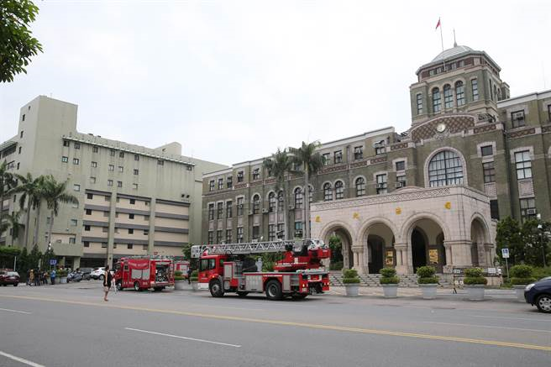
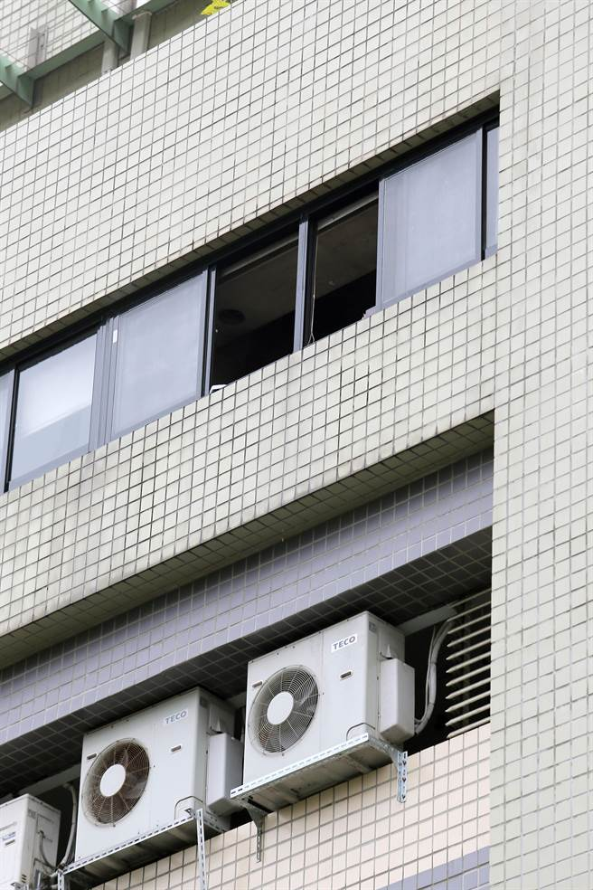
疑冷氣短路起火 司法院清晨(107/7/23)傳火警
司法院南棟辦公室6樓疑似冷氣機電線走火引發火警，所幸火勢不大且很快撲滅。圖片來源：中時電子報

Slide 3
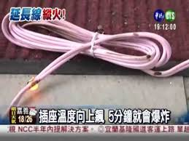
為什麼會電線走火？
原因不外是電器設備超過負荷、配線老舊或是外部絕緣破損、無熔絲開關故障，無法自動跳脫(斷線)、積污導電、或者是採用不當之保險絲以及綑綁延長線等等。
圖片來源：
華視新聞

Slide 4
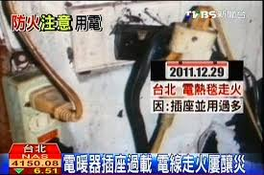
「電線走火」該如何預防？
電器用品之插頭不得同時插在同1回路插座上，以免超負載。
插座與插頭應保持緊密，不可有鬆弛現象。
用電量大之電器(冰箱、烤箱、冷氣機)不得採用花線。
圖片來源：東森新聞
圖片來源：TVBS新聞

Slide 5
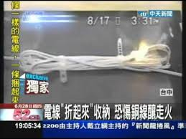
「電線走火」該如何預防？Q & A
房子的電線多久檢查一次？找誰檢查？如何檢查？
根據電業法規定每3年要檢查1次；向當地臺電營業處或領有合格證照之專業人員申請檢查。
電線為什麼不能綑綁？
電線若遭綑綁或折好收納，可能造成電線部分折斷，產生接觸不良，電線局部過度發熱，進而衍生電線走火。
圖片來源：中天新聞

Slide 6
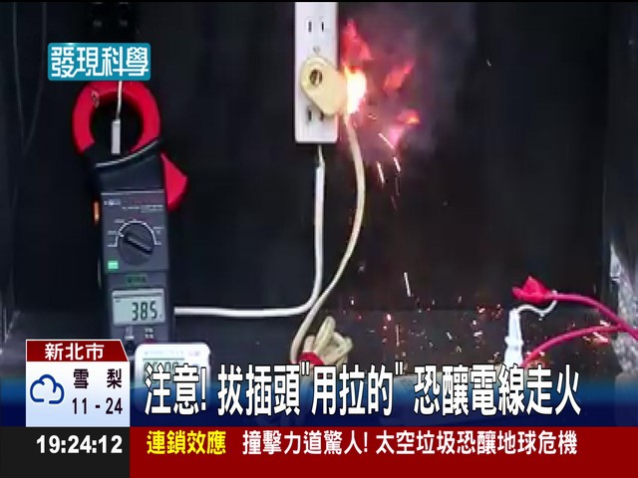
「電線走火」該如何預防？Q & A
電線為什麼要避免重物壓住？
如果電線被重物壓住，可能造成絕緣外表破損，而造成電線短路。
電器插頭為什麼要時常擦拭？
電器插頭不常擦拭，就會在插頭兩極逐漸堆積灰塵、毛髮，如果碰到水氣，就有可能成為導體，這叫積污導電。
為何插頭不要拉?
當拉扯電線拔插頭，容易導致電線斷裂，雖然外觀看不出來，但這時候裡頭的電流，流不到電器那一端，就會在電組小的電線中流通，電流負載過大，溫度飆高，就會引發電線走火。
圖片來源：台視-發現科學

Slide 7
廉政信箱：苗栗郵政第55號信箱
廉政專線：037-356639
苗栗縣政府政風處 關心您^^
50% OFF on all products.
Save an additional 10% OFF with promo code: TWISE10

